Slide 1

Структураꢀ
логопедическогоꢀ
занятияꢀприꢀдизартрииꢀ
сꢀминимальнымꢀ
наборомꢀинструментов
ꢀучитель‑логопедꢀꢀМБДОУꢀд/сꢀ№9ꢀ
ШубинаꢀМаринаꢀВладимировнаꢀ
ꢀЭффективнаяꢀкоррекция
безꢀизбыточногоꢀоснащения
Новороссийскꢀ2026

Slide 2
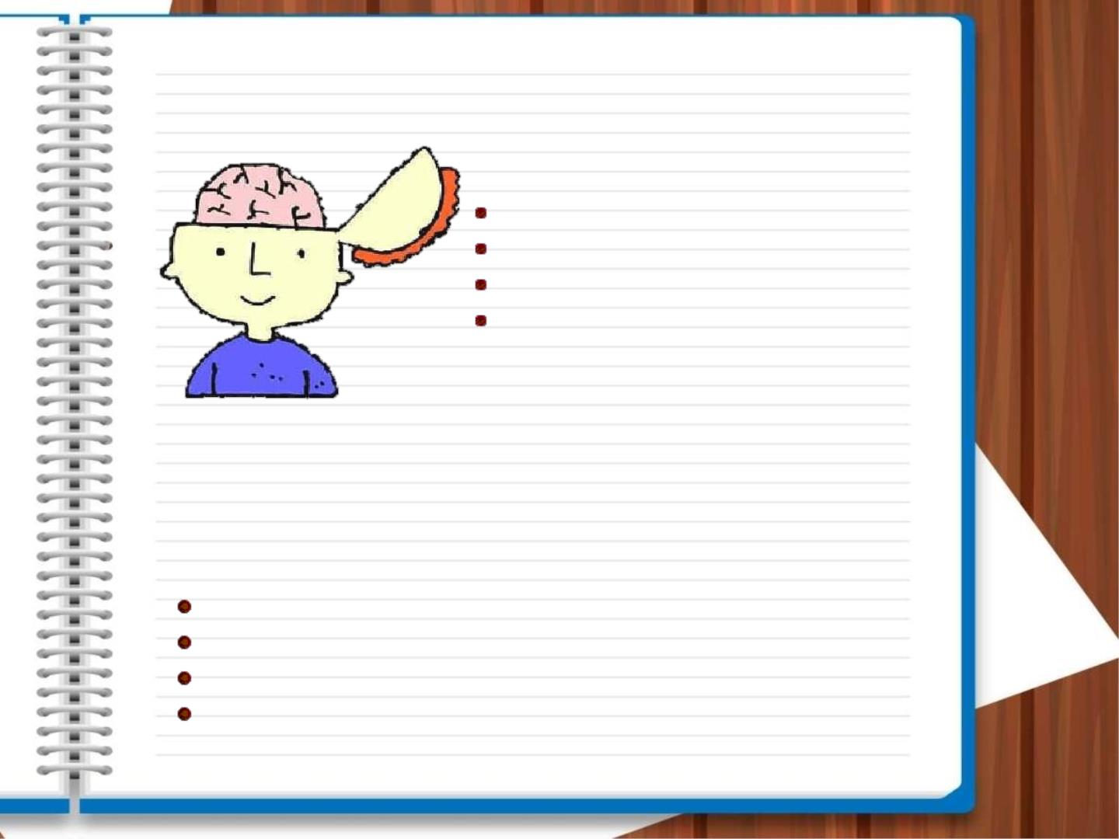
Дизартрия -
ꢀꢀꢀꢀꢀꢀꢀꢀꢀꢀꢀꢀꢀꢀꢀꢀꢀꢀꢀꢀꢀꢀꢀꢀꢀꢀꢀꢀꢀ нарушениеꢀпроизносительнойꢀстороныꢀречи,
обусловленноеꢀнедостаточнойꢀиннервацией мышцꢀречевогоꢀаппарата.
Причина:ꢀꢀорганическоеꢀпоражениеꢀцентральнойꢀнервнойꢀсистемы.
ꢀꢀꢀꢀПроявления:
нарушениеꢀзвукопроизношения;
расстройствоꢀречевогоꢀдыхания;
изменениеꢀголоса ꢀ(тембр,ꢀсила);
нарушениеꢀпросодикиꢀ (темп,
ритм,ꢀинтонация).
Цельꢀиꢀзадачиꢀлогопедическогоꢀзанятия
Целью каждого занятия является постепенное формирование
правильного звукопроизношения и улучшение общей моторики
ребёнка.
Основные задачи включают:
Развитие мелкой и крупной моторики.
Улучшение точности и силы артикуляционных движений.
Автоматизация поставленных звуков.
Повышение уровня восприятия устной речи.

Slide 3
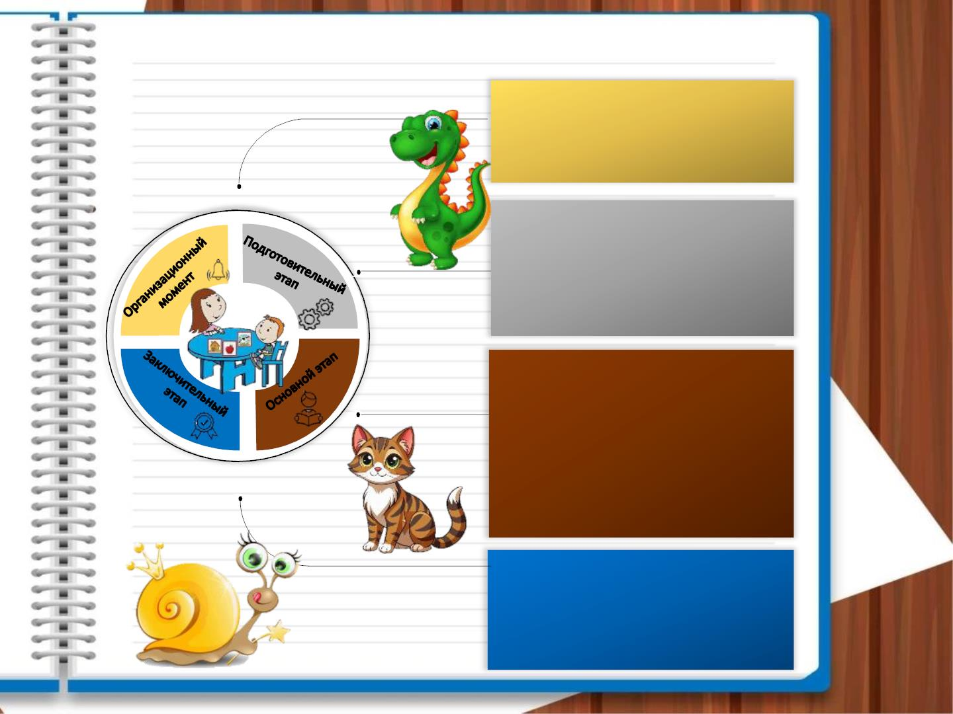
Структура занятия
Организационный момент
q Созданиеꢀположительногоꢀꢀ
настрояꢀнаꢀработу
одготовительный этап
q Дыхательныеꢀупражнения
q Развитиеꢀмелкойꢀмоторики
q Самомассажꢀлица
q Артикуляционнаяꢀгимнастика
Основной этап
Работаꢀнадꢀзвукопроизношением:
qПостановка
qАвтоматизация
qДифференциация
Совершенствованиеꢀслуховогоꢀ
вниманияꢀиꢀвосприятияꢀречи
Заключительный этап
q Подведениеꢀитоговꢀзанятия
q Мотивацияꢀнаꢀдальнейшуюꢀ
работу
q Домашнееꢀзадание

Slide 4
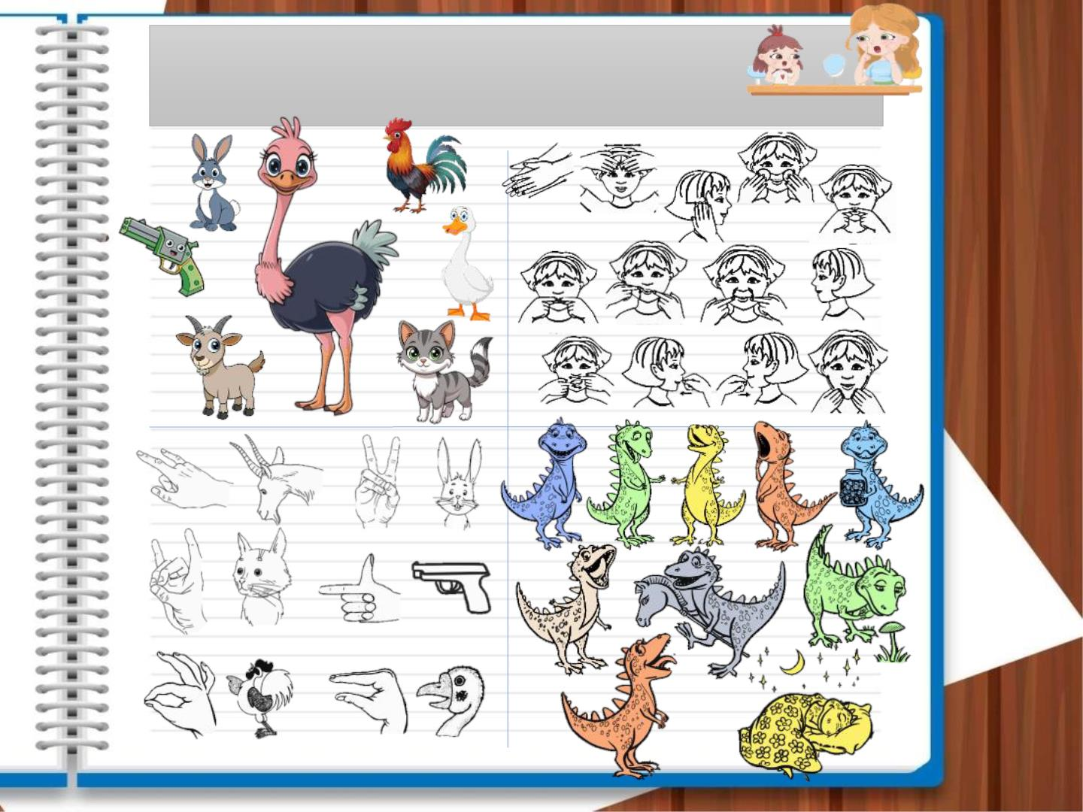
Подготовительный этап
q Дыхательныеꢀупражнения
q Самомассажꢀлица
q Развитиеꢀмелкойꢀмоторики q Артикуляционнаяꢀг

Slide 5
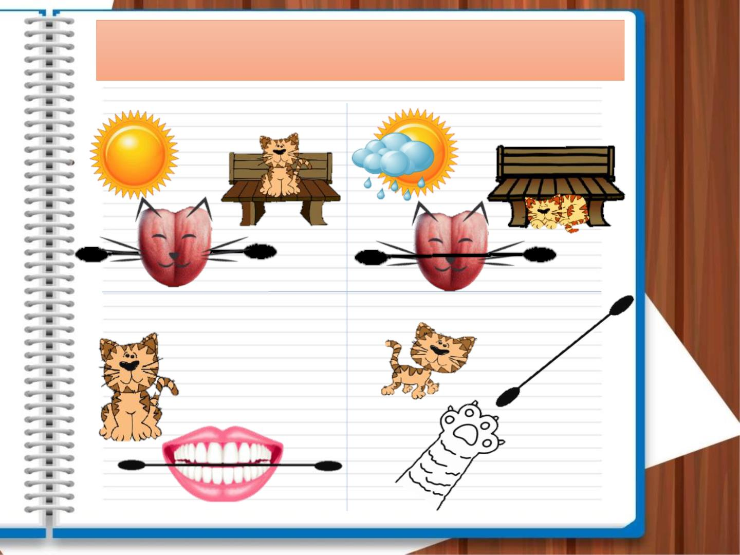
Основной этап – работа над
звукопроизношением
qПостановка
Схемыꢀкоррекцииꢀзвукопроизношенияꢀсꢀватнымиꢀпалочками
Ш Ж
С З
Л
Р

Slide 6
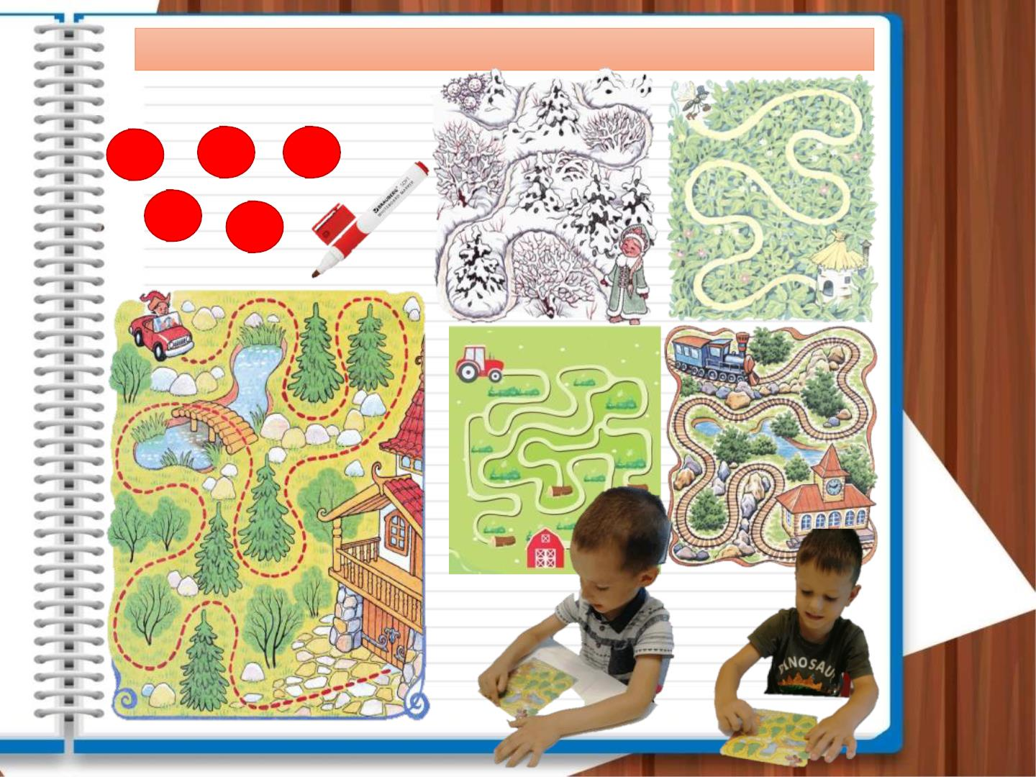
Основной этап – работа над
звукопроизношением
Звуковыеꢀдорожкиꢀ
А
У Э
О
Ы

Slide 7
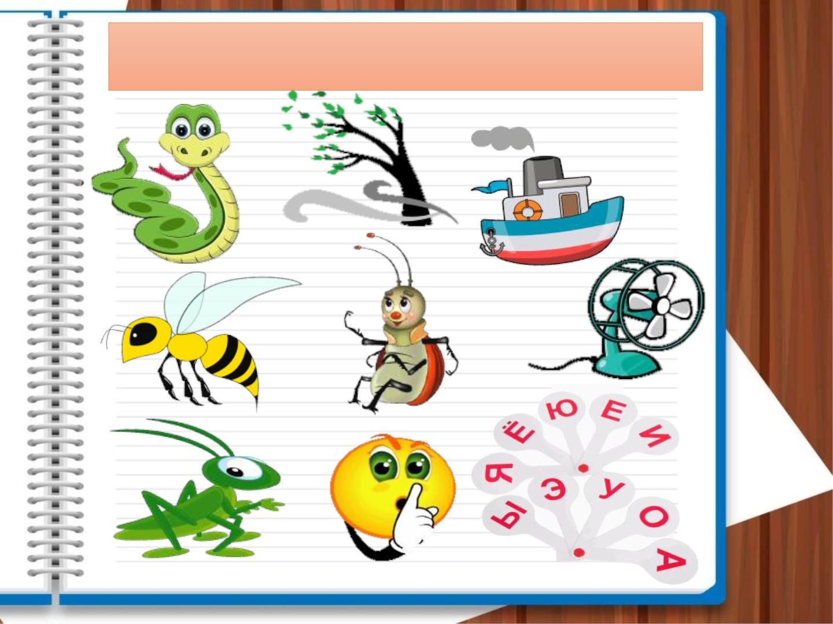
Основной этап – работа над
звукопроизношением
qАвтоматизация
qДифференциацияꢀ
Вꢀслогах

Slide 8
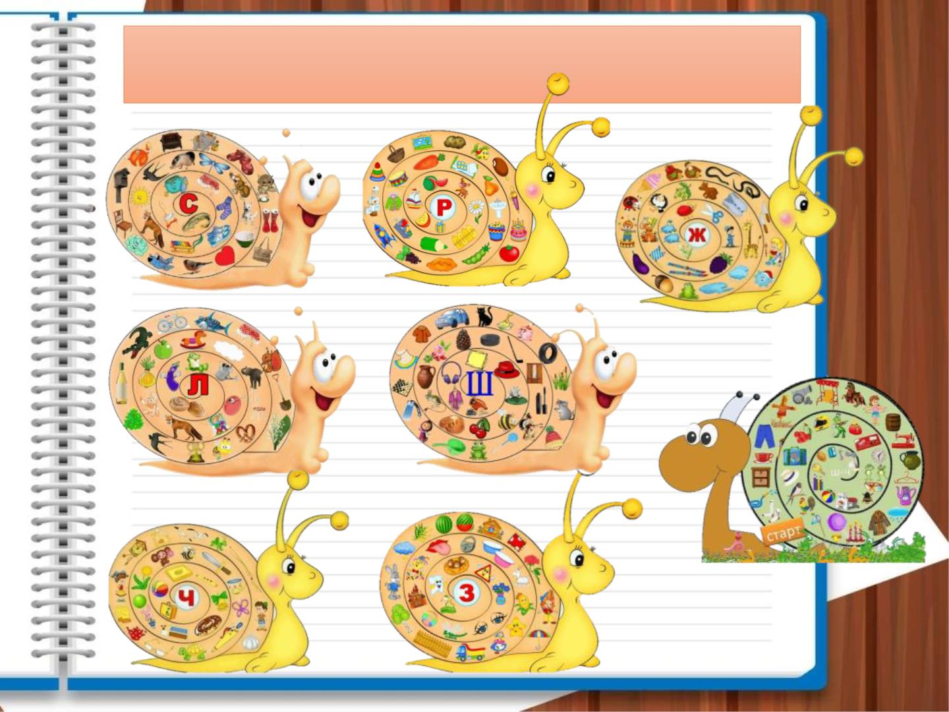
Основной этап – работа над
звукопроизношением
qАвтоматизация
qДифференциацияꢀ
Вꢀсловах

Slide 9
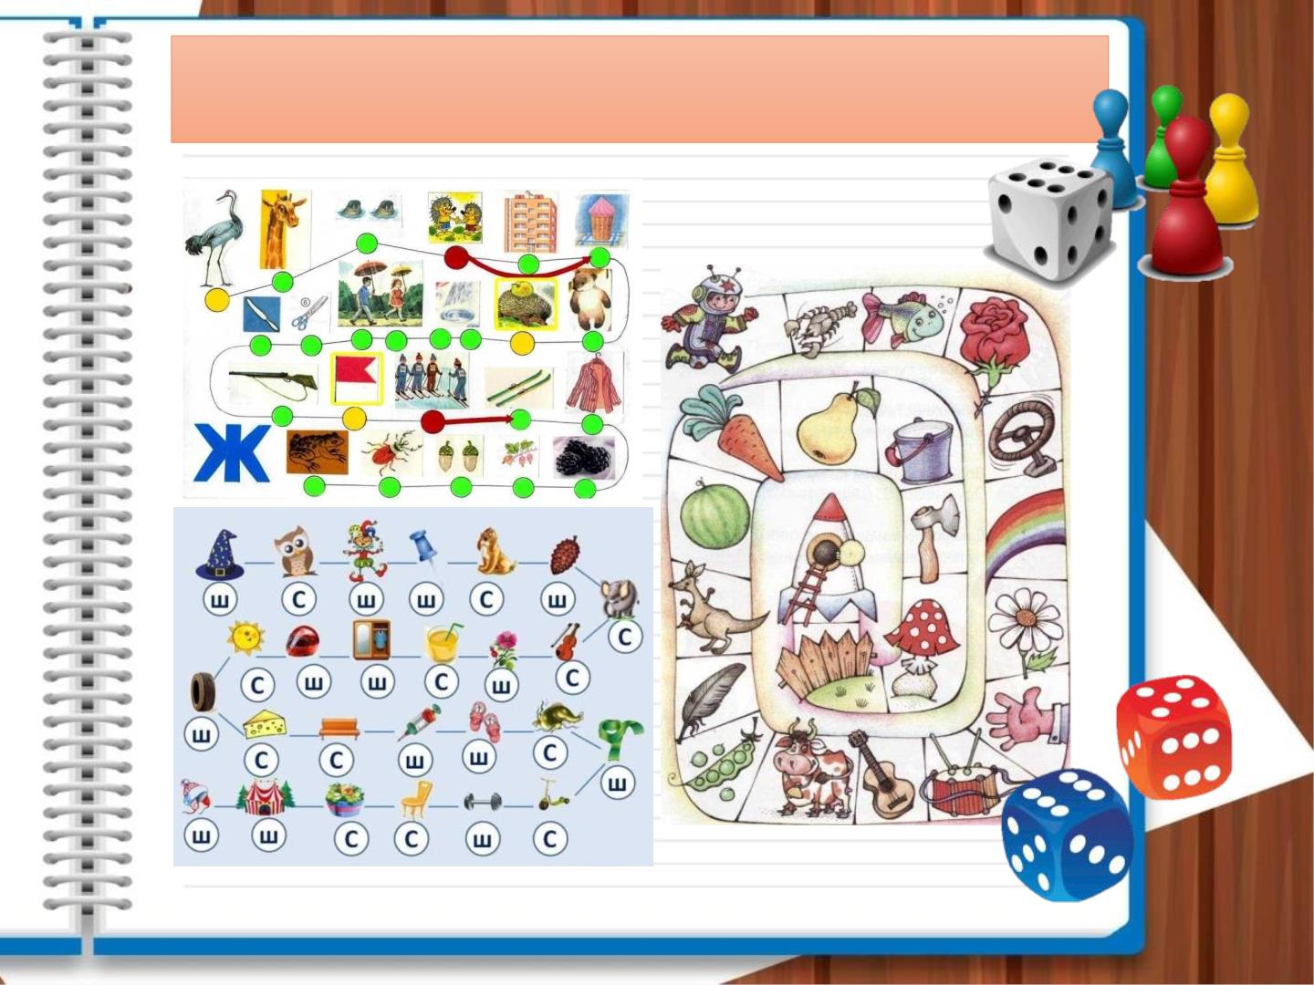
Основной этап – работа над
звукопроизношением
qАвтоматизация
qДифференциацияꢀ
Вꢀсловах

Slide 10
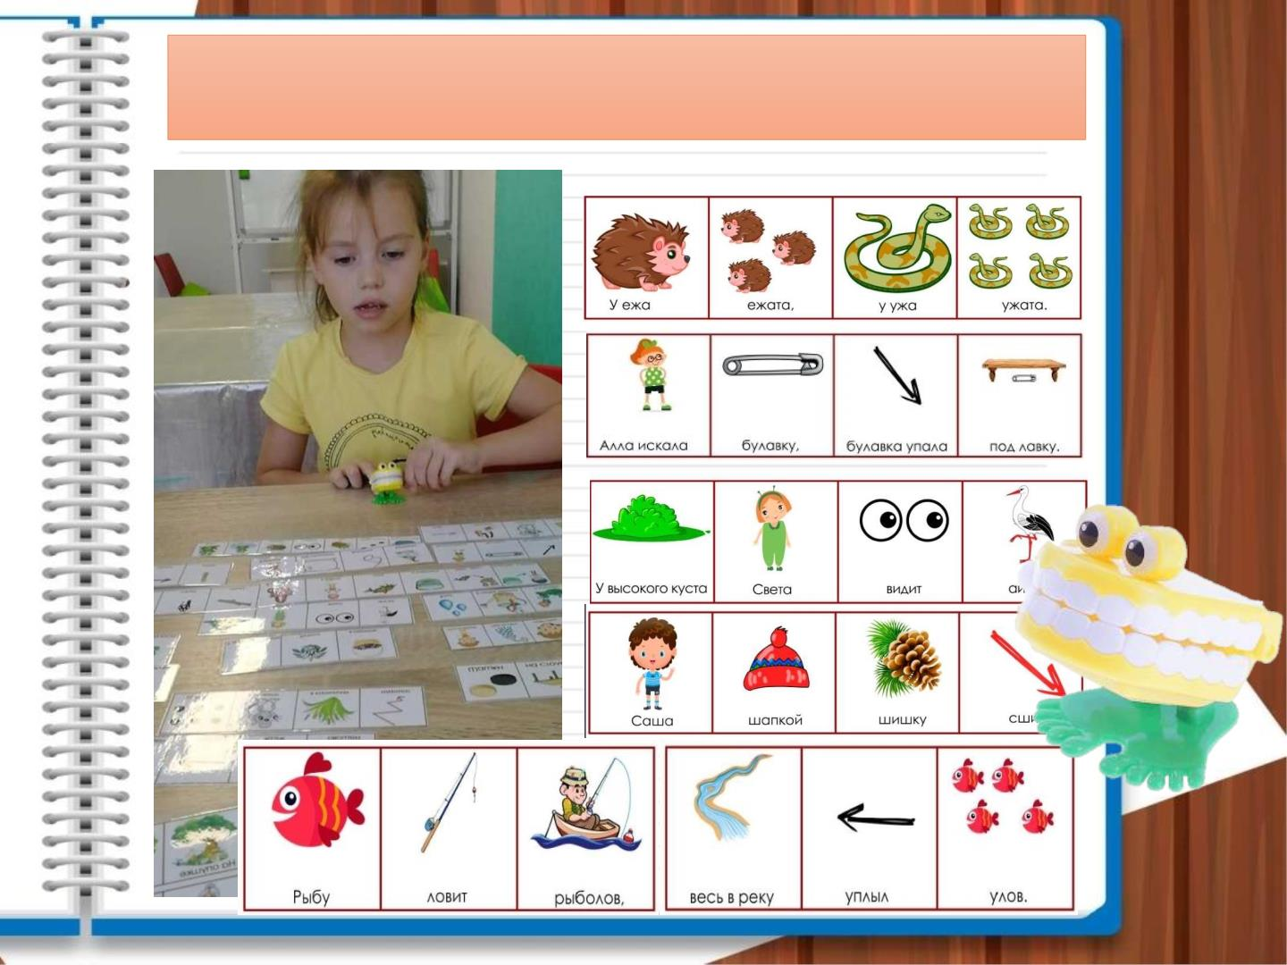
Основной этап – работа над
звукопроизношением
qАвтоматизация
qДифференциацияꢀ
Вꢀпредложениях

Slide 11
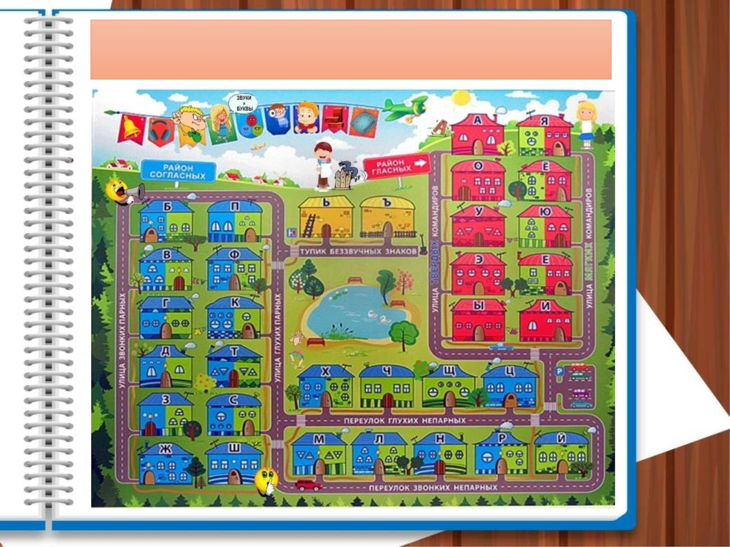
Основной этап – совершенствование слухового
внимания и восприятия речи

Slide 12
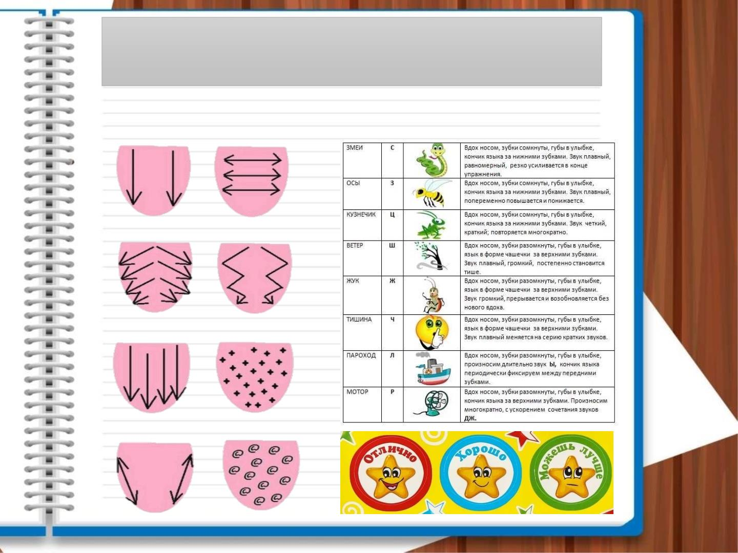
Заключительный этап
q Подведениеꢀитоговꢀзанятия q Мотивацияꢀнаꢀдальнейшуюꢀ
q Домашнееꢀзадание
работу
ꢀꢀꢀМассажꢀязыкаꢀ
ꢀꢀꢀꢀзубнойꢀщеткой
Упражненияꢀдляꢀразвитияꢀречевогоꢀ
дыханияꢀиꢀдифференциацииꢀзвуков

Slide 13
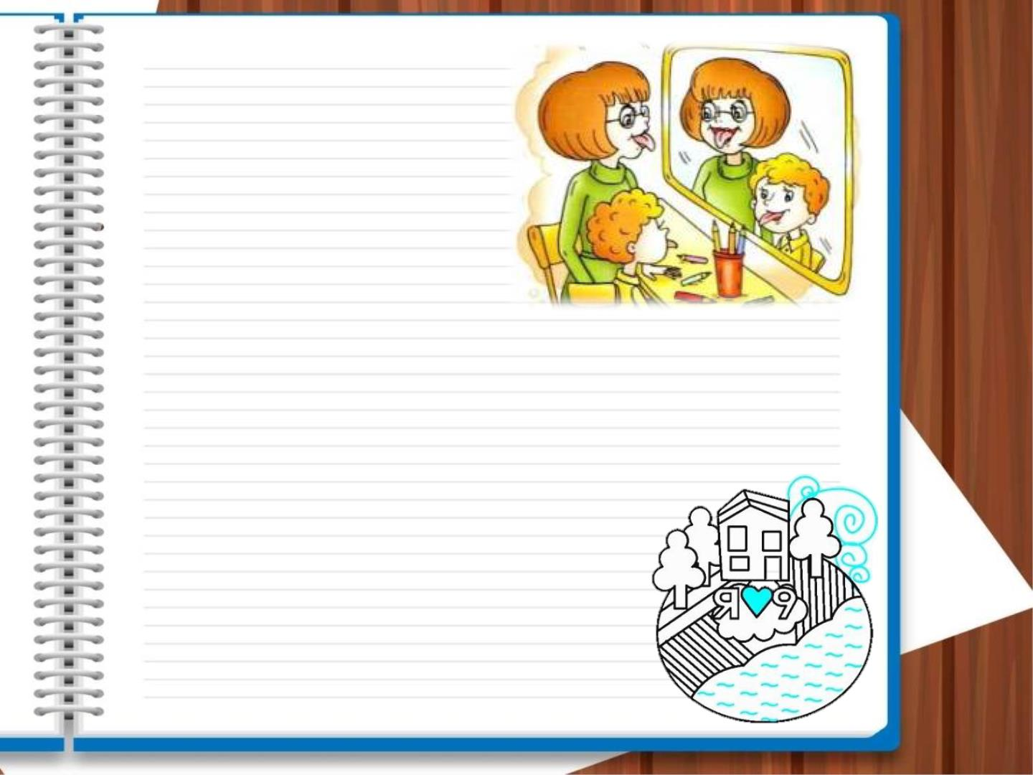
Минимальноеꢀ
оснащениеꢀ
неꢀснижаетꢀ
эффективности!ꢀ
Главноеꢀ—ꢀсистемностьꢀиꢀтворчество!
Благодарюꢀзаꢀвнимание!

